Slide 1
Counterfactual multi-agent policy gradients
2020.4.1
정규열
Artificial Intelligence Lab
Kyonggi Univiersity

Slide 2
서론
효과적인 centralised multi-agent 방법론이 필요해짐.
joint actions이 global reward를 생성하는 방법
각 agent의 기여도를 알 수 없다.
각 agent에게 reward를 부여하는 방법
협동에서는 잘 작동하지 않는다.
Notes:
QMIX의 성능이 우수하다
- hiddenLayer가 학습을 느리게 하지 않는다, 성능차이가 크게 없다 (단일 유닛)
(c) - (복수 유닛) 성능 차이가 난다(central state information 와 non-linear value function factorization 가 필요)

Slide 3
서론
따라서 COMA(counterfactualmulti-agent)를 제시함.
Actor – critic 기법으로 적용된다
centralised critic을 사용하며 각 agent마다 actor가 부여된다.
Actor는 에피소드 진행 중에 사용되며 critic은 학습 단계에서 사용된다.
counterfactual baseline을 사용한다.
각 agent의 advantage function 이용
joint action의 리턴과 counterfactual baseline 을 비교함
자신의 agent는 무시하고 다른 agent들은 교정함
critic representation 사용한다.
Notes:
QMIX의 성능이 우수하다
- hiddenLayer가 학습을 느리게 하지 않는다, 성능차이가 크게 없다 (단일 유닛)
(c) - (복수 유닛) 성능 차이가 난다(central state information 와 non-linear value function factorization 가 필요)

Slide 4
Method

Slide 5

Method - Independent Actor-Critic(IAC)
IQL방식에 actor – critic 방법 도입함.
각 agent마다 actor – critic이 할당됨.
두가지 방법으로 시도 해봄
Critic의 와 TD에러에 따른 Gradient
Critic의 와 Gradient Advantage
서로 상호작용하는 부분이 부재로 인해 큰 효과는 없다.

Slide 6
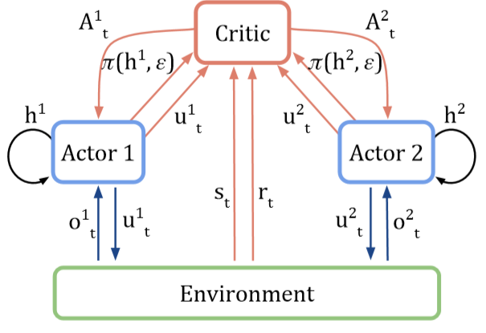
Counterfactual Multi-Agent PolicyGradients – COMA 제시
centralised critic을 이용한다.
Critic은 학습 중 일 때 이용한다.
Actor는 에피소드 실행 중 일 때 이용한다.
Critic 으로부터 얻어진 TD 에러 이용한다.
위 방법들은 큰 효과를 내지 못했다.
global rewards만 고려하기 때문에 각 agent별로 global rewards의 영향을 알 수 없었다.

Slide 7
Counterfactual Multi-Agent PolicyGradients – COMA 제시
counterfactual baseline 을 이용한다.
각 agent는 shaped reward(Difference rewards )를 통해 학습한다.
위 방법은 강력한 방법 이지만 실용적이지 않다.
다른 agent들의 보상을 계산하기 위하여 수 많은 simulation을 수행해야 한다.
Difference rewards를 approximation용도로 사용할 경우 특정 default action에 대한 여러가지 경우들을 체크 해야 하므로 적절하지 않다.
Notes:
전체 보상에서 다른 agnet들의 보상을 제외(순수 본인만의 reward)

Slide 8


Counterfactual Multi-Agent PolicyGradients – COMA 제시
Centralised critic을 difference rewards 적용하는데 이용한다.
Centralised critic 과 각 agent의 Q함수를 이용하여 advantage function 을 구성함
그러나 deep neural network를 이용할 경우 이 자체로도 연산량이 크다.
Notes:
전체 보상에서 다른 agnet들의 보상을 제외(순수 본인만의 reward)

Slide 9
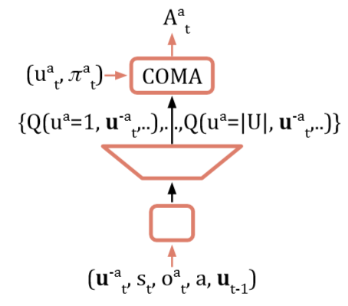
Counterfactual Multi-Agent PolicyGradients – COMA 제시
critic representation을 사용한다.
other agents를 network의 Input으로 이용.
그에 따라 Q-value 의 output이 산출됨
Notes:
U – 각 agent가 취할 수 있는 action 집합

Slide 10
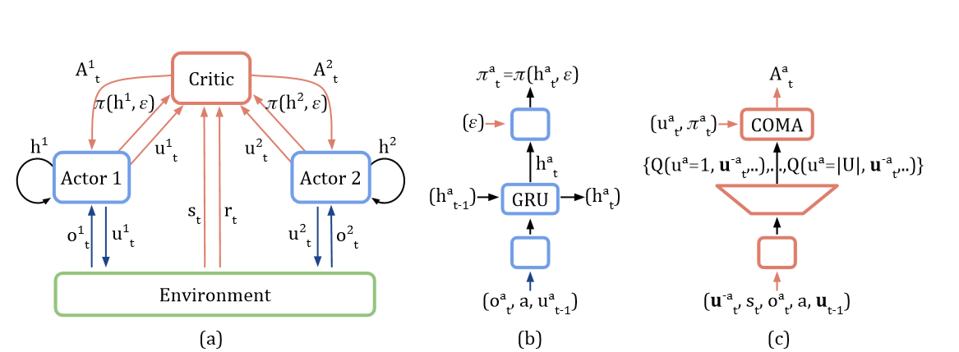
Counterfactual Multi-Agent PolicyGradients – COMA 제시
전체 아키텍쳐
Notes:
U – 각 agent가 취할 수 있는 action 집합

Slide 11
Experimental-Setup

Slide 12
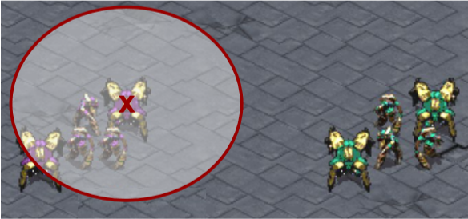
Experimental
기본 세팅
partial observability
Range에 들어와야 공격 가능
Notes:
U – 각 agent가 취할 수 있는 action 집합

Slide 13

Experimental - Ablations
Critic 테스팅 위해 “IAC-Q, IAC-V” 사용
IAC-Q -> 각 action에 따른 Q-values
IAC-V -> single state-value
Q학습의 효용성을 테스팅 하고자 “central-V” 사용
TD에러를 사용하여 을 학습함
counterfactual baseline 의 효용성 테스팅을 위한 ”central-QV” 사용
COMA의 counterfactual baseline 대신 “Q − V” advantage 이용
Notes:
U – 각 agent가 취할 수 있는 action 집합

Slide 14
Result

Slide 15
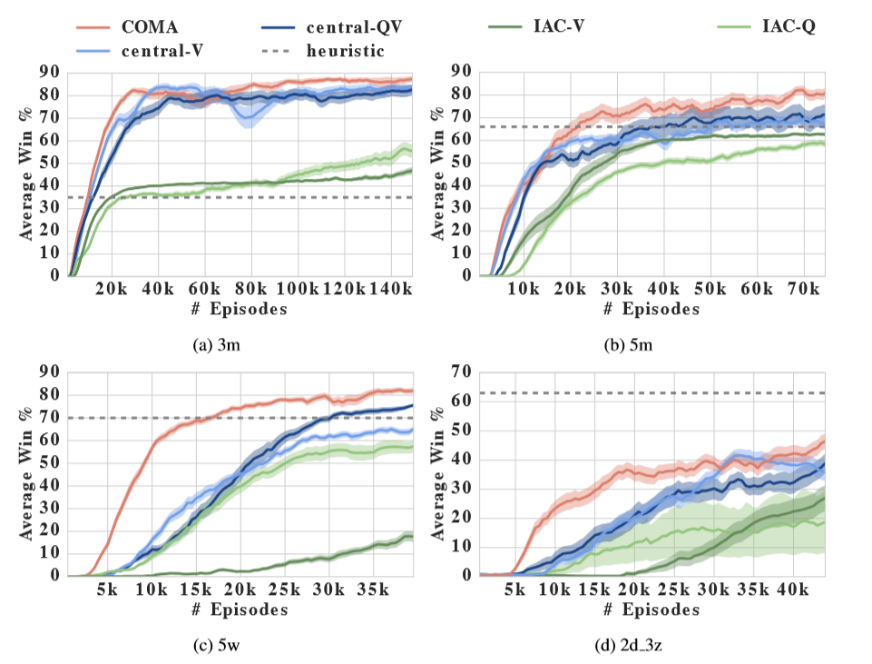
Results
Notes:
COMA의 학습속도는 central-QV 비해 빠르다(나중에는 비슷하게 수렴함). - COMA counterfactual baseline의 중요성 입증
COMA는 학습을 안정적으로 진행한다.

